Slide 1

第一章 下

Slide 2
常量和变量
在程序运行中，其值不能被改变的量称为常量。常量区分为不同的类型，如34、0、-4为整型常量，4.3、-1.32为实型常量，'a '、'b '为字符常量。
const int a=34;
const float b=10.01;
在程序运行中，其值可以改变的量称为变量，一个变量应该有一个名字，即标识符。
C++规定标识符只能由字母、数字、美元符和下划线等字符组成，且第一个字符必须为字母或下划线或美元符。
合法的变量名：
_sum，average，Day，school_name，lotus_1_2，PASCAL，$sum
不合法的标识符和变量名：
Mr.Wang，234NUM，#34，a>=b，￥1234

Slide 3
试图修改常量的错误程序
#include <iostream>
#include <cstdlib>
using namespace std;
int main()
{
const int a=34;
a=a*5
cout<<a<<endl;
system("pause");
return 0;
}

Slide 4
用标识符代表一个常量
//标识符定义常量
#include <iostream>
#define PRICE 34 //定义了一个符号常量
using namespace std;
int main()
{
int number=10;
int total;
total=number*PRICE;
cout<<"total="<<total<<endl;
system("pause");
return 0;
}

Slide 5
浮点数的舍入误差
#include <iostream>
#include <cstdlib>
using namespace std;
int main()
{
float a,b,c;
a=2345678900.000;//定义一个很大的浮点数
b=3;//定义一个很小的浮点数
cout<<a<<endl;
c=a+b;
cout<<c<<endl;
system("pause");
return 0;
}

Slide 6
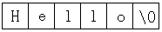
字符和字符串
字符变量是用单撇号括起来的一个字符。如'a '，'x '， '? '， '$ '等。
字符串变量是一对双撇号括起来的字符序列。如"Good Morning! "，"a "，"$34567 "都是字符串变量。例如输出一个字符串如下：
cout<<"How do you do! ";
每一个字符串的结尾有一个字符'\0'作为字符串结束的标志，'\0'是一个ASCII码为0的字符，占一个字节。例如有一个字符串“Hello”，实际在内存中存储如图所示。
‘a’和“a”不仅是字符变量和字符串变量的区别，还有空间大小的区别。

Slide 7
字符变量与整数之间的通用性
# include <iostream>
#include<cstdlib>
using namespace std;
int main()
{
char c1,c2;
c1=65;//注意此处是数字
c2=66;//注意此处是数字
cout<<c1<<" "<<c2<<endl;//因为c1,c2为字符类型，所以输出也是字符
cout<<int(c1)<<" "<<int(c2)<<endl;//此处强制转化为数字输出
system("pause");
return 0;
}

Slide 8
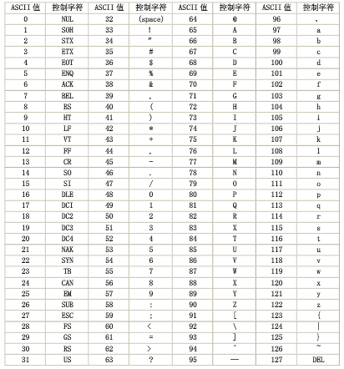
ASCII码表
计算机中，所有的数据都用二进制数表示，例如，像a、b、c、d这样的52个字母（包括大写）、以及数字和符号（例如*、#、@等）在计算机中存储时也要使用二进制数来表示，而具体用哪些二进制数字表示哪个符号，当然每个人都可以约定自己的一套（这就叫编码），而大家如果要想互相通信而不造成混乱，那么大家就必须使用相同的编码规则，于是美国有关的标准化组织就出台了ASCII编码，统一规定了上述常用符号用哪些二进制数来表示。

Slide 9
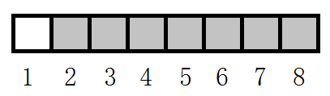
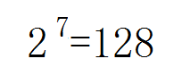
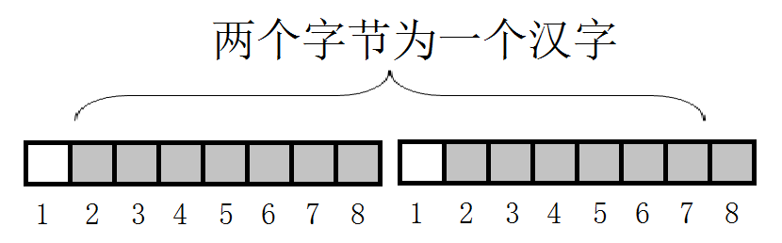
ASCII码表
1 1
0 0

Slide 10
大小写字母的转换
#include <iostream>
#include <cstdlib>
using namespace std;
int main()
{
char c1,c2;
c1='a';
c2='b';
c1=c1-32;
c2=c2-32;
cout<<c1<<' '<<c2<<endl;
system("pause");
return 0;
}
请改成大写字母转为小写字母的程序

Slide 11
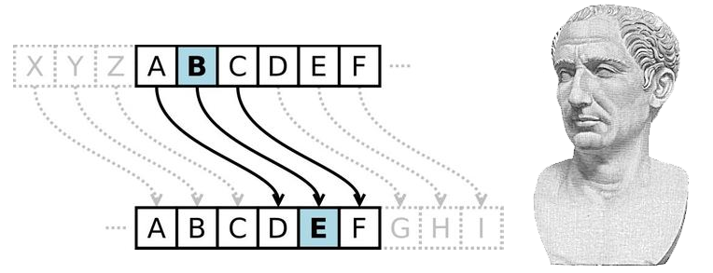
恺撒加密术
古罗马时期，《高卢战记》有描述恺撒曾经使用密码来传递信息，即所谓的“恺撒加密术”，它是一种替代密码，如图1.22所示，对于信件中的每个字母，会用它后面的第t个字母代替。例如当t=4时，“China”加密的规则是用原来字母后面第4个字母代替原来的字母，即字母“A”后面第4个字母是“E”，用“E”代替“A”。因此，“China”应译为“Glmre”。请编写一程序可将任意5个字符加密。

Slide 12
恺撒加密术
#include <iostream>
#include <cstdlib>
using namespace std;
int main()
{
char c1='C',c2='h',c3='i',c4='n',c5='a';
c1+=4;//即c1=c1+4;
c2+=4;
c3+=4;
c4+=4;
c5+=4;
cout<<c1<<c2<<c3<<c4<<c5<<endl;
system("pause");
return 0;
}

Slide 13
【上机实践】改进的加密术
请编写一个程序，在程序运行时输入任意5个字符，再输入任意一个值t（－8<t<8），则原先的5个字符将用其后面第t个字母代替并输出。
伪代码为：
定义5个字符变量
定义t值
输入5个字符变量的值
输入t值
5个字符以其后面第t个字母代替
输出5个字符

Slide 14
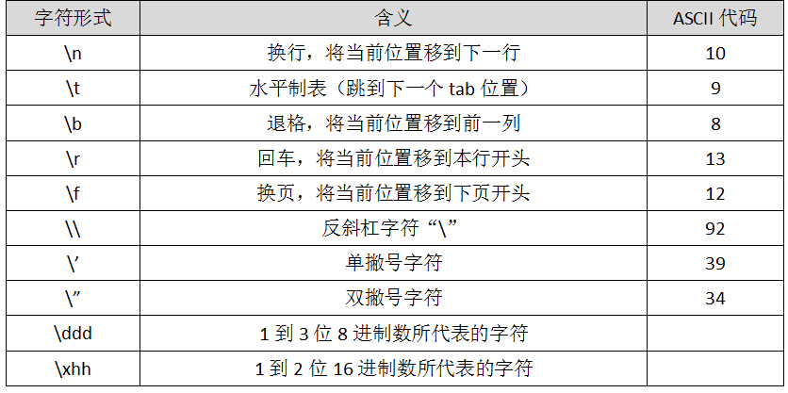
输出特殊字符
C++还允许一种特殊形式的字符常量，就是以一个“\”开头的字符序列。例如前面用过的'\n'，它代表一个“换行”符。这是一种“控制字符”，是不能在屏幕上显示的。在程序中也无法用一个一般形式的字符表示，只能采用特殊形式来表示。
【上机实践】输出特殊字符
请在屏幕上输出如图1.23所示的字符串，注：所有字符均为英文半角。

Slide 15
数据输入输出
//putchar函数的使用
#include <iostream>
#include <cstdlib>
using namespace std;
int main()
{
char a='A',b='B',c='C';
putchar(a);
putchar(b);
putchar(c);
system("pause");
return 0;
}

Slide 16
数据输入输出
//使用getchar函数输入单个字符
#include <iostream>
using namespace std;
int main()
{
char c;
c=getchar();
putchar(c);
system("pause");
return 0;
}

Slide 17
进制转换
某些情况下，程序需要以八进制或十六进制数的形式输出结果。C++提供了简单的实现方法：只要在输出流中输出操作符dec(十进制)、oct(八进制)或hex(十六进制)即可，下面的程序分别以十进制、八进制、十六进制输出n的值。
//进制转换
#include <iostream>
using namespace std;
int main()
{
int n=314;
cout<<"十进制："<<dec<<n<<endl;
cout<<"八进制："<<oct<<n<<endl;
cout<<"十六进制:"<<hex<<n<<endl;
system("pause");
return 0;
}

Slide 18
C++提供了输入流cin，可以利用输入流cin读取键盘输入的字符和数字等。
//输入格式控制
#include <iostream>
using namespace std;
int main()
{
int a,b,c;
cout<<"a:";cin>>dec>>a;
cout<<"b:";cin>>oct>>b;
cout<<"c:";cin>>hex>>c;
cout<<"a="<<a<<endl;
cout<<"b="<<b<<endl;
cout<<"c="<<c<<endl;
system("pause");
return 0;
}

Slide 19
C++提供的setprecision操作符可以控制浮点数的输出精度，其中的参数代表输出的小数位数。为了使用该操作符，程序必须包括头文件iomanip。
//setprecision用法
#include <iostream>
#include <iomanip>
using namespace std;
int main()
{
double a=234.1234567890;
cout<<a<<endl;
cout<<setprecision(4)<<a<<endl;
cout<<setprecision(5)<<a<<endl;
cout<<setprecision(6)<<a<<endl;
cout<<setprecision(7)<<a<<endl;
cout<<setprecision(8)<<a<<endl;
cout<<setprecision(9)<<a<<endl;
cout<<setprecision(15)<<a<<endl;
system("pause");
return 0;
}

Slide 20
单纯使用setprecision()函数，并不能精确控制小数点后保留多少位，而是将整数与小数加起来的位数，如果仅仅控制小数点后的位数，需加fixed函数。
//fixed 函数的使用
#include <iostream>
#include <iomanip>
using namespace std;
int main()
{
float a=111.223333;
cout<<setprecision(6)<<fixed<<a<<endl;
system("pause");
return 0;
}

Slide 21
//输出控制
#include <iostream>
#include <iomanip>
using namespace std;
int main()
{
double a=234.123456;
cout<<a<<endl;
cout.precision(7);
cout<<a<<endl;
cout.width(8);
cout<<a<<endl;
cout.fill('*');
cout.width(10);
cout.precision(5);
cout<<a<<endl;
system("pause");
return 0;
}

Slide 22
【上机实践】格式练习
编写一个程序，按以下格式输出数据，其中姓名部分宽度为8，左靠齐，第2列数据宽度为10，左靠齐，第3列数据格式宽度为10，右靠齐：
张三 345.5----- ***34345.4
李四 342.2----- *****123.5
刘强 556.6----- *343434.55

Slide 23
附录中的C语言的输入输出
//使用scanf函数输入数据
# include <stdio.h> //C语言的标准输入输出头文件，必须要加这一行
int main()
{
int a;
float b;
scanf("%d",&a);
scanf("%f",&b);
printf("%d,%f",a,b);
getchar();//等待输入一个字符，即暂停功能的实现
getchar();//为什么要用两个getchar()?想想看！
}

Slide 24
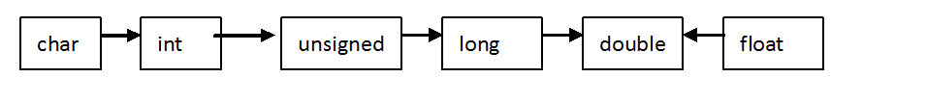
运算规则
整型和实型数据可以混合运算，并且由于字符型数据可以与整型通用，因此，整型、实型、字符型数据间可以混合运算。例如134+ 'a '+3.4－45.8* 'c '是合法的。
计算机运算次序为由左到右。如10+ 'a '+int*float－double/long
(1) 进行10+char的运算，先将char转换成整数，得结果为107；
(2) 由于*比+优先，先进行int*float的运算。将两数都转为double型；
(3) 107与int*float的积相加，先将整数转为双精度数。结果为double型；
(4) 将变量long转化为double型，double/long的结果为double型；
(5) 将10+'a'+int*float的结果与double/long的商相减，结果为double型。

Slide 25
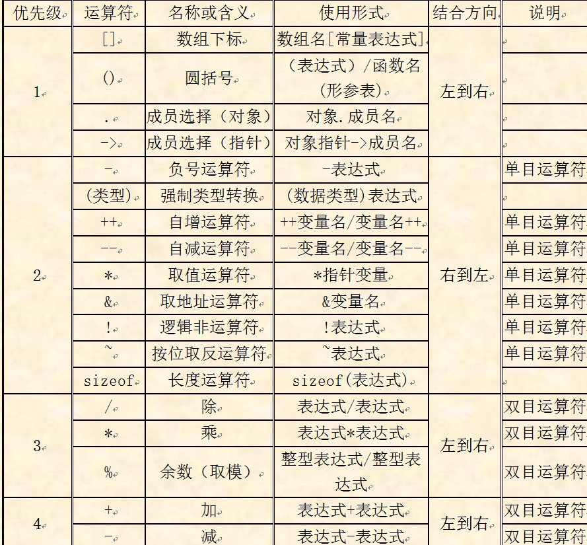
优先级和结合性
Ｃ++语言还规定了运算符的优先级和结合性，在表达式求值时，先按运算符的优先级别高低次序执行，例如先乘除后加减。如果一个运算对象两侧的运算符的优先级别相同，如a－b+c，则按规定的“结合方向”处理。

Slide 26
强制转换
可以利用强制类型转换运算符将一个表达式转换成所需的类型。例如：
(double)a (将a转换成double型)
(int)(x+y) (将x+y的值转为int型)
(float)(4%3) (将4%3的值转换成float型)
//强制类型转换
#include <iostream>
using namespace std;
int main()
{
float x=3.84;
int i;
i=(int)x;//将float类型强制转成int类型
cout<<i<<endl;
system("pause");
return 0;
}

Slide 27
自增自减运算符
C++的自增自减运算符++和--的作用是使变量的值增１或减１，如：
++i，--i (在使用i之前，先使i的值加（减）１)
i++，i-- (在使用i之后，使i的值加（减）１)
++和--只能用于变量，而不能用于常量或表达式，如5++或（a+b）++都是不合法的。
++和--的结合方向是“自右至左”。
如果i的原值等于３，则执行下面的赋值语句：
（１） j=++i;(i的值先变成４，再赋给j，j的值为４)
（２） j=i++;（先将i的值３赋给j，j的值为３，然后i变为４）

Slide 28
自增自减运算符
例如：
i=3;
cout<<++i;
输出“４”。若改为cout<<i++;
则输出“３”。
又如：
i=1;
i=(++i)+(++i);
cout<<i;
该结果为6，因为最后i的值为3，3+3＝6。
另外，一般情况下++i的运行速度要略快于i++

Slide 29
逗号运算符
C++语言提供一种特殊的运算符──逗号运算符，用它将两个表达式连接起来，如：
3+5，6+8
称为逗号表达式，又称为“顺序求值运算符”。逗号表达式的求解过程是：先求解表达式1，再求解表达式2。整个逗号表达式的值是表达式2的值。
我们前面定义变量时已经使用过逗号表达式了，如：
int a,b=0,c,d=34;
double x,y,z;

